Slide 1
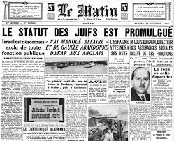
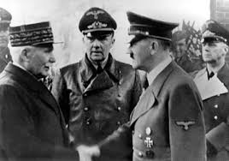
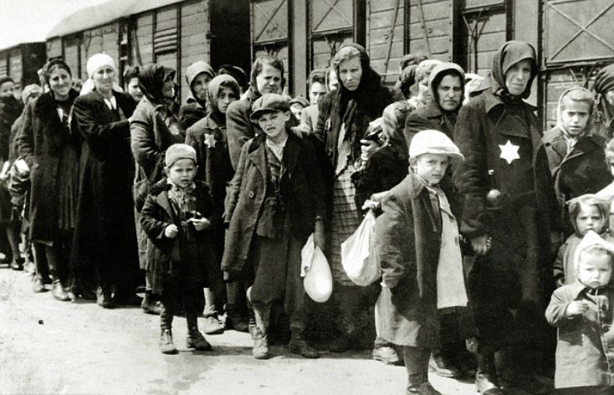
Le IIIe Reich, Vichy et la question juive
A) Les étapes du processus génocidaire

Slide 2
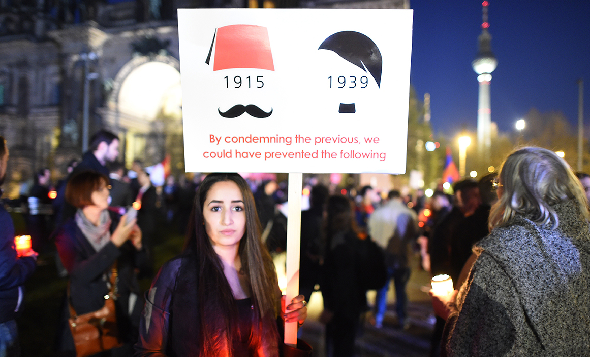
Enjeux de mémoire
Enjeux liés à l’action immédiate
Enjeux judiciaires
Une femme porte une pancarte comparant le génocide arménien à l'Holocauste lors d'une veillée à Berlin,

Slide 3
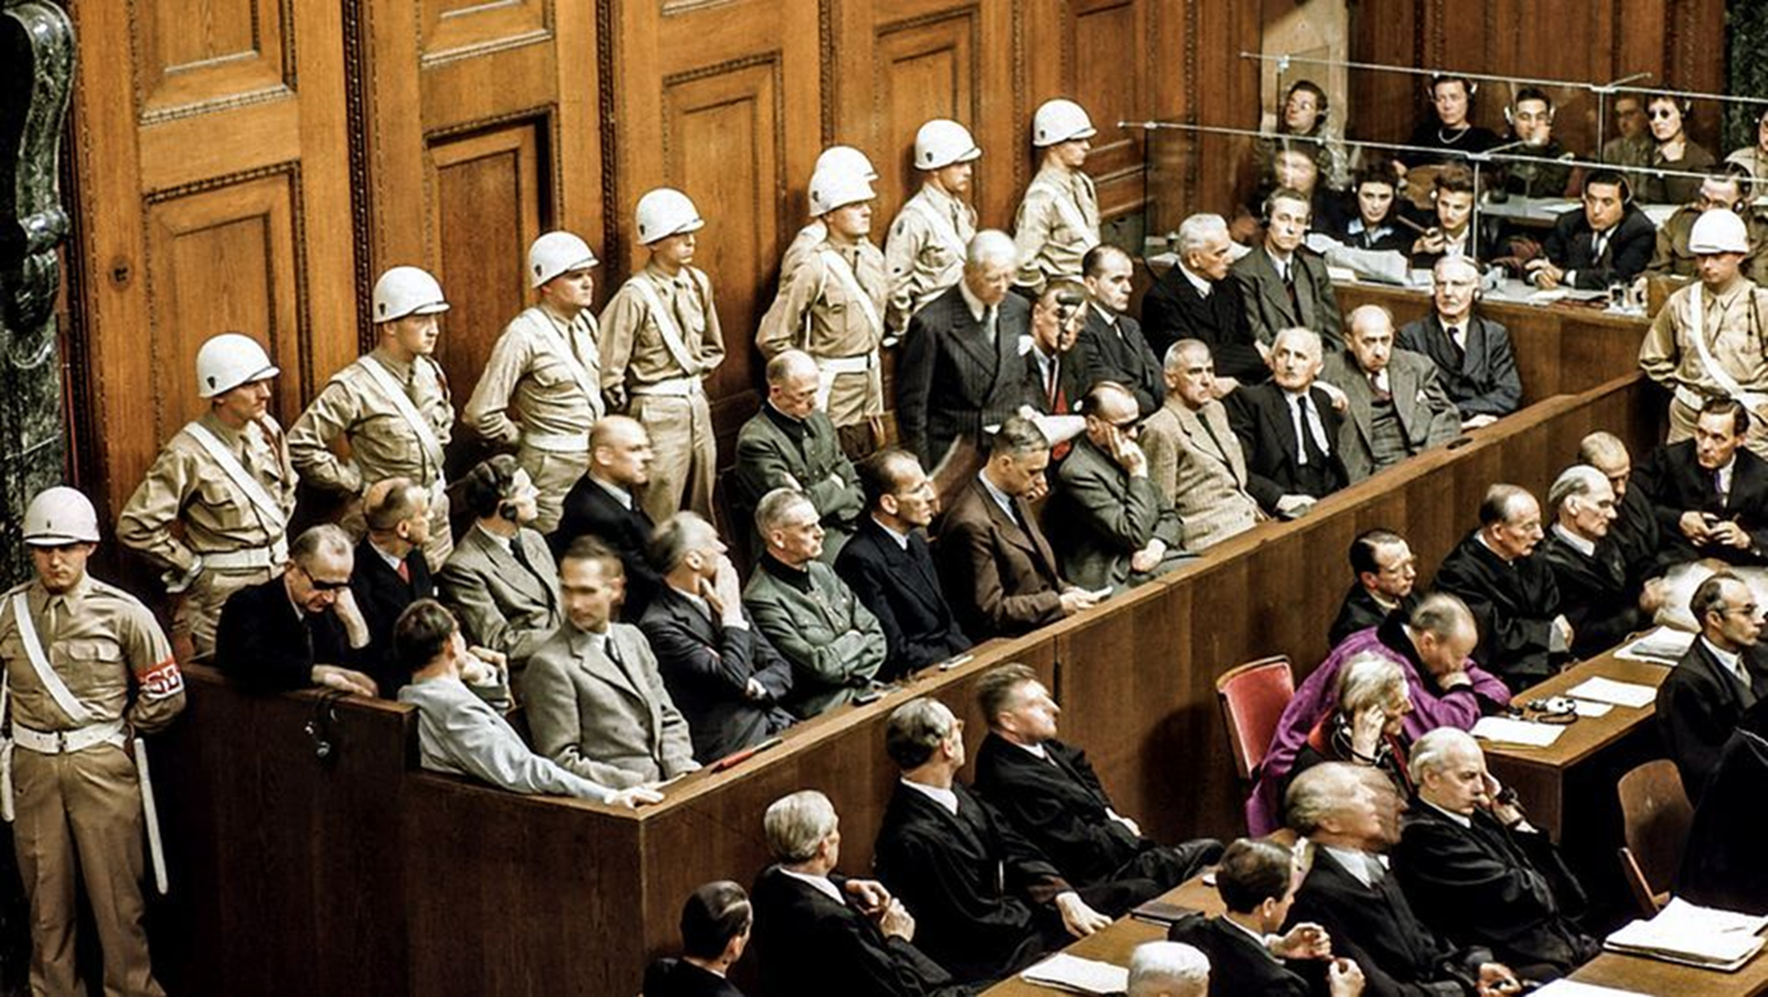
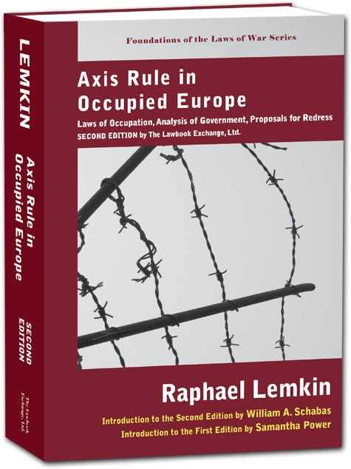
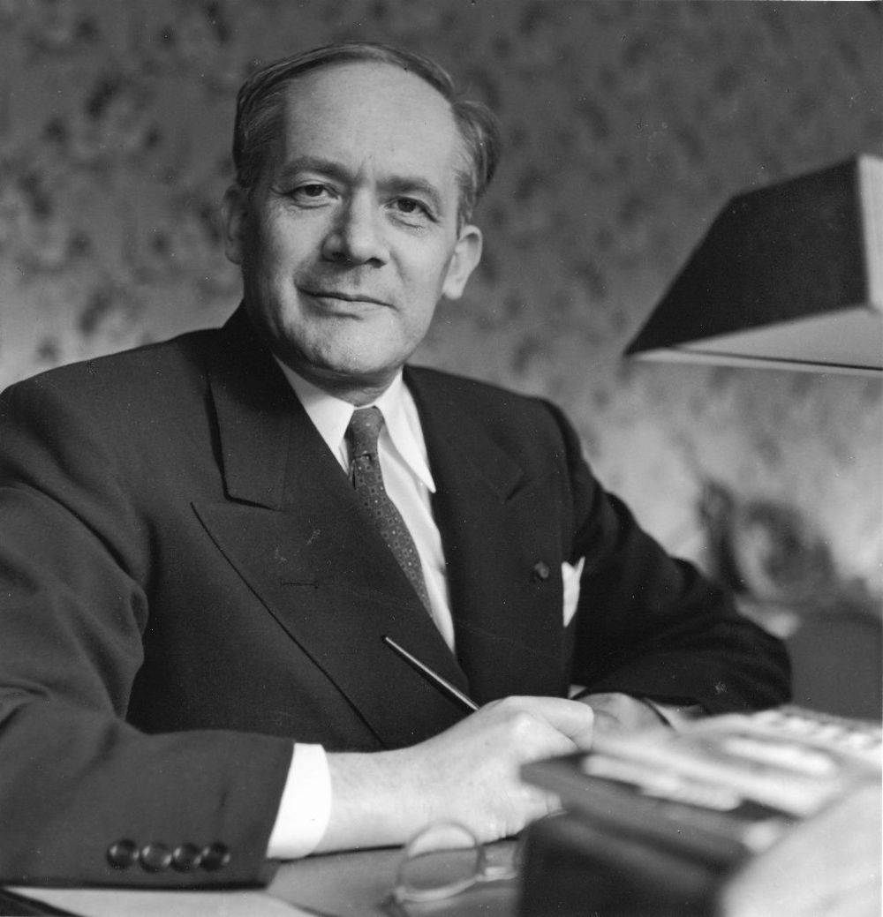
UN CONCEPT DE DROIT INTERNATIONAL

Slide 4
Approche non juridique du concept de génocide
= une émancipation indispensable
. Un massacre…focalise l’attention sur l’acte de donner la mort
tous les génocides sont des massacres, tous les massacres ne sont pas des génocides
. Un processus organisé de destruction des civils

Slide 5
Processus = pas de scénario écrit à l’avance…une situation complexe qui évolue au gré de la volonté des acteurs et des circonstances
Organisé = pas une destruction naturelle…action collective canalisée, orientée , construite contre un ennemi, impulsée par un état. N’empêche pas une possible improvisation des acteurs.
Destruction = terme plus large que « meurtre »…inclue d’autres pratiques: démolitions, déshumanisation…
Des civils = un rapport dissymétrique…destruction d’un seul coté, des individus ou des groupes qui ne sont pas en situation de se défendre

Slide 6
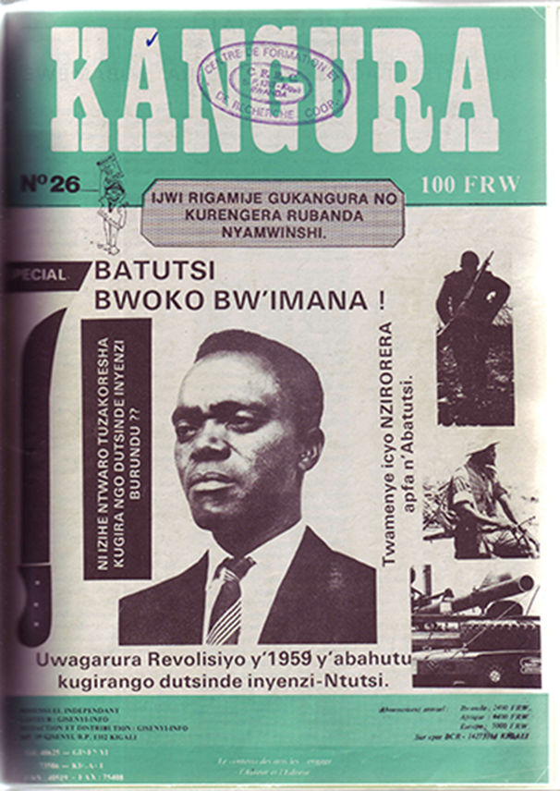
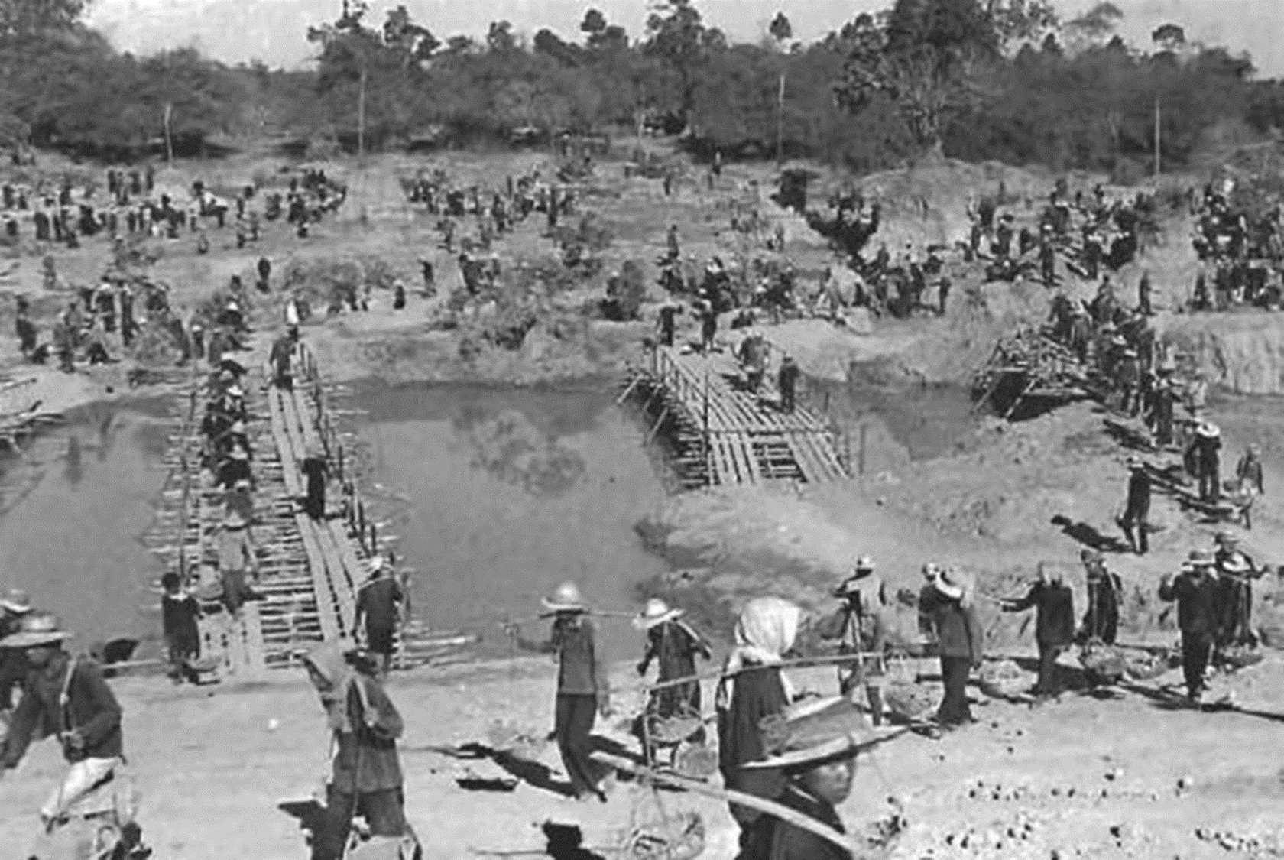
Distinguer les différents processus
= s’interroger sur la logique des acteurs: penser le massacre c’est chercher à saisir sa rationalité et son irrationalité
. « l’autre » à détruire est perçu par le bourreau comme un non semblable.
. Cet autre est perçu comme une menace, voire une incarnation du mal
Ainsi les massacres ne sont pas « insensés » du point de vue de ceux qui les commettent
= Deux types d’objectifs associés aux processus de destruction
. Détruire pour soumettre = massacre de masse
. Détruire pour éradiquer = génocides
« Une » de Kangura parue en novembre 1991 mobilise le souvenir glorieux de la « Révolution sociale hutu » de 1959 en exhibant le portrait de son héraut, Grégoire Kayibanda. Le texte qui sert de légende à l’exhibition de la machette interroge :
« Quelles armes prendrons-nous pour vaincre définitivement les inyenzi [les cafards] ?

Slide 7
Le nazisme, une vision du monde
. Une nébuleuse d’idées: pas de doctrine officielle, pas de système cohérent et structuré
. Une adaptation des idées au contexte, à l’auditoire
. Le nazisme = un biologisme
= héritage du racialisme et du darwinisme social
= l’histoire = oubli de l’ordre naturel du monde…le plonge dans la décadence et la dégénérescence. Ainsi le christianisme, les idées des Lumières, le marxisme sont des visions de l’histoire contre nature.
= nazisme = une thérapie : 1 volet bio politique (eugénisme, politique nataliste…) et une révolution culturelle ( balayer les représentations du monde contre nature: ex l’art dégénéré.)
. Le nazisme = un nationalisme
= passe de l’application raciale biologique à l’application au peuple
= de l’âge d’or originel (les anciens germains) …à la décadence contemporaine
= le nazisme = une nécessaire renaissance = un mécanisme de purgation
= avènement de la « communauté du peuple »: société homogène et vitalité biologique, homogénéité culturelle (germanique) , harmonie sociale et économique, homogénéité et unité politique (aucune autre vision politique autorisée)

Slide 8
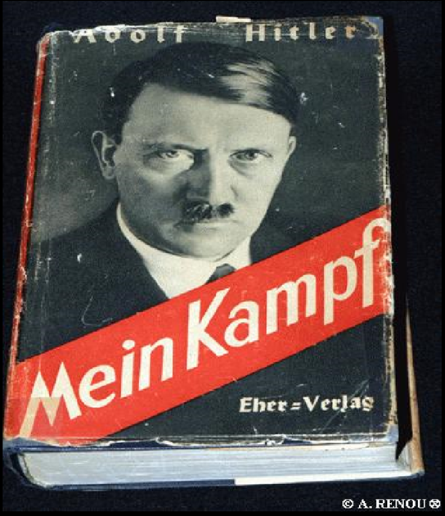
. Le nazisme = un impérialisme
= un régime belliciste et militariste
= un culte de la guerre = mécanisme naturel de l’histoire, le pacifisme est contre nature
= un projet géopolitique: la conquête d’un espace vital….europe de l’est / idée d’un droit historique allemand sur l’Europe orientale
. Le nazisme = un antisémitisme rédempteur
= le « juif » n’a pas sa place dans l’ordre naturel du monde…ne peut subsister que par la destruction de l’harmonie naturelle du monde.
= conspirateur…derrière le christianisme, le marxisme…etc
= lutte contre « l’ennemi juif » qui représente le mal radical
= une guerre centrale, juste: se débarrasser de ce mal = mettre un terme à l’histoire et rétablir l’harmonie naturelle des origines.

Slide 9
Le nazisme ne peut pas envisager le redressement de l’Allemagne sans la disparition des juifs
Question centrale du programme nazi…mais pas de plan préétabli: l’antisémitisme nazi n’a pas envisagé Auschwitz
Trois grandes phases qui évoluent en fonction des événements et des personnes
. 1933 / 1939 = se « débarrasser » des juifs par la loi = politique discriminatoire et normative
. Sept 1939 / juin 1941 = temps des expériences : politique de déplacement des juifs dans les territoires extérieurs à la germanité.
. À partir de juin 1941 (invasion de l’URSS) = assassinats systématiques des populations juives en URSS
= à partir de décembre 1941 = systématisation de l’assassinat des juifs à l’ensemble des territoires sous domination allemande

Slide 10
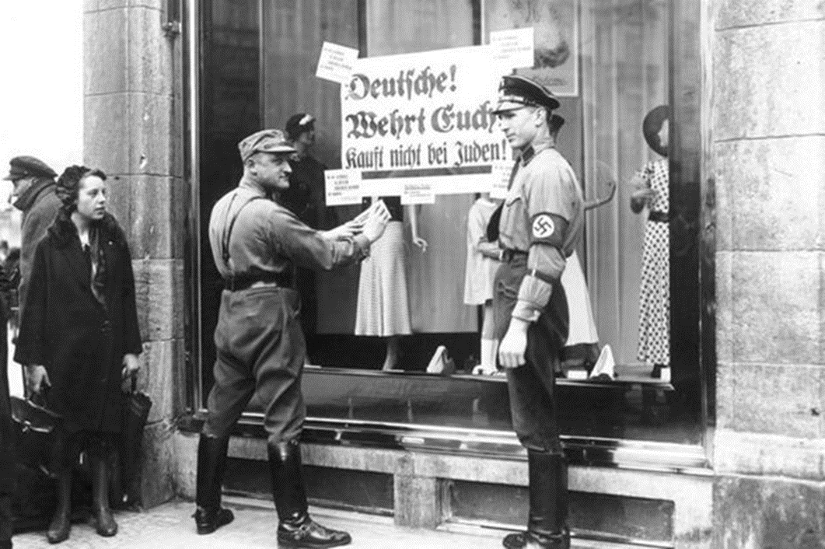
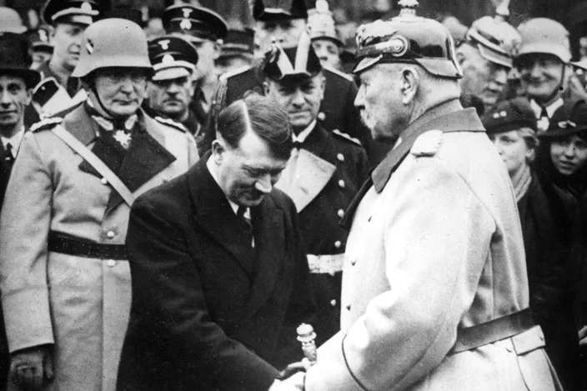
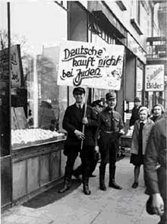
.1933 / 1939 : politique discriminatoire et normative
30 janvier 1933 Hitler chancelier
23 mars 1933 Hitler obtient les pleins pouvoirs
1 avril 1933 Boycott des entreprises et magasins juifs
7 avril 1933 Loi sur la restauration de la fonction publique entraînant la révocation des fonctionnaires Juifs en Allemagne
26 avril 1933 Création de la Gestapo (Geheime Staatspolizei, police secrète d'État)

Slide 11
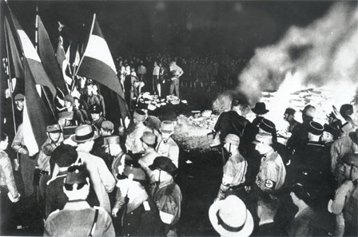
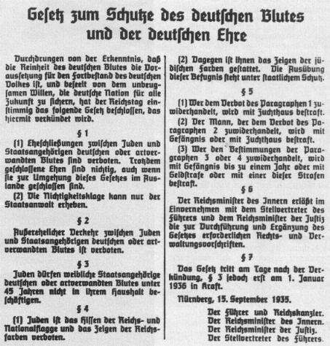
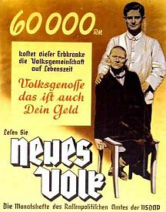
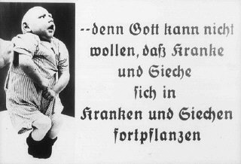
10 mai 1933 Autodafé de livres écrits par des Juifs et/ou opposants au régime
15 septembre 1935 Lois de Nuremberg
14 juillet 1933 Loi « pour la prévention d’une descendance héréditairement malade »
Tableau de 1935 reprenant les définitions raciales découlant des lois de Nuremberg.
Image d’un film produit par le ministère de la propagande du Reich: « …car Dieu ne peut vouloir que les malades et les souffrants se reproduisent »
Holocaust memorial Museum
Cette affiche indique : « 60 000 Reichsmarks, c’est ce que la vie de cette personne souffrant d’un défaut héréditaire coûte à la communauté populaire. Chers concitoyens, c’est aussi votre argent. Lisez le Neues Volk, le mensuel du Rassenpolitisches Amt du NSDAP »

Slide 12
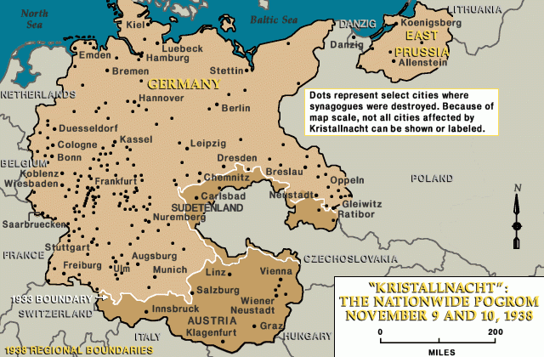
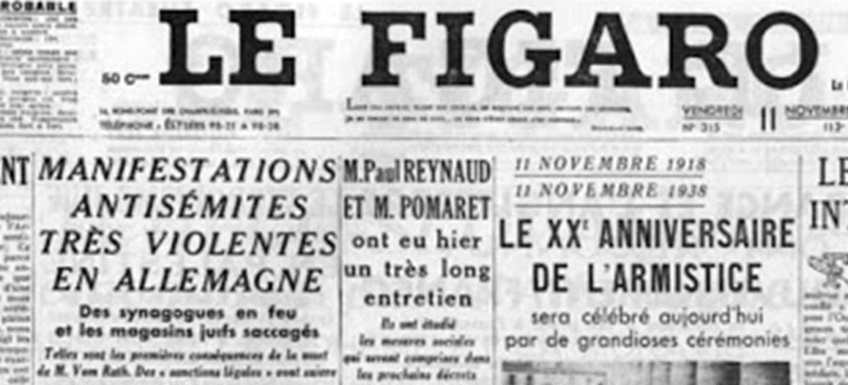
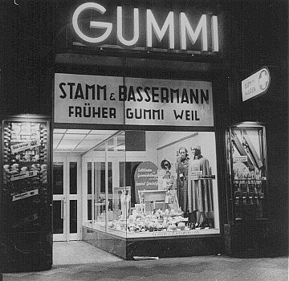
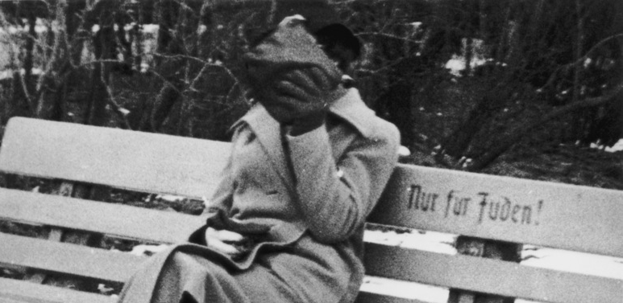
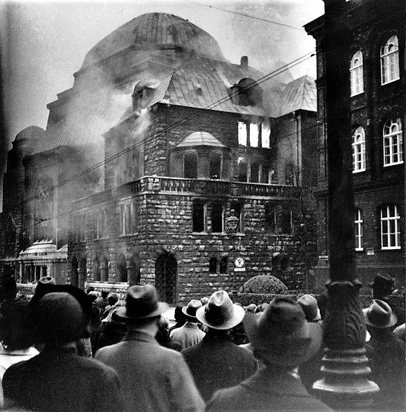
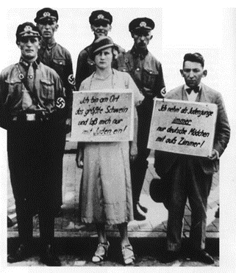
26 avril 1938 Décret obligeant les Juifs d’Allemagne à déclarer tous leurs biens
9 novembre 1938 Nuit de cristal
12 novembre 1938 Aryanisation et expulsions des élèves juifs des écoles en Allemagne
“Aryanisation” des commerces appartenant aux Juifs : la propriété d’un magasin appartenant antérieurement à un Juif (Gummi Weilqui a été exproprié) est transférée à des non-juifs (Stamm et Bassermann). Francfort, Allemagne, 1938.

Slide 13
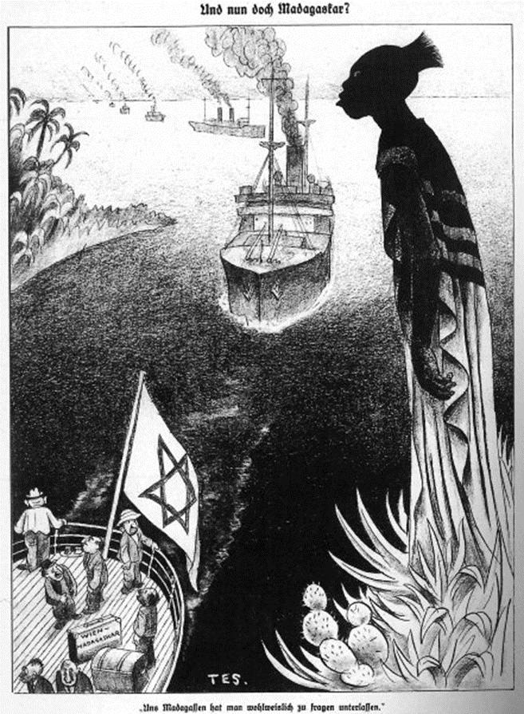
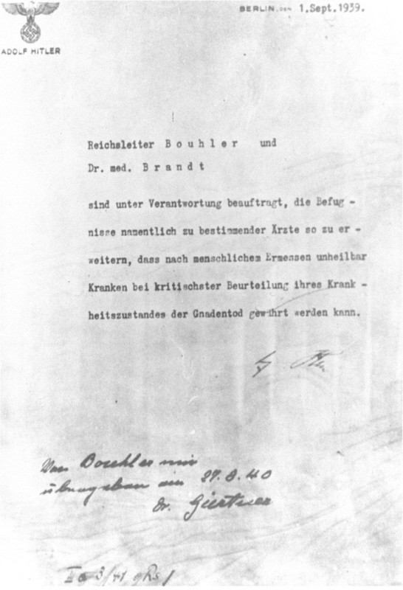
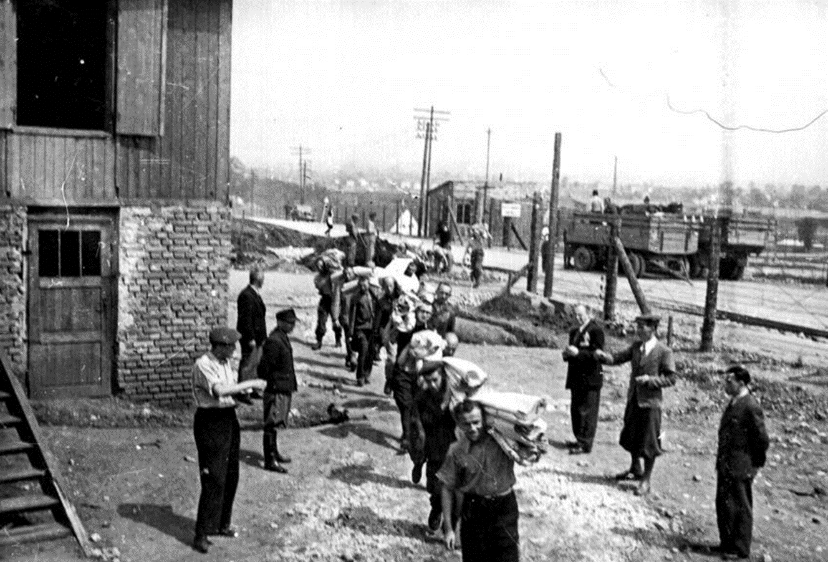
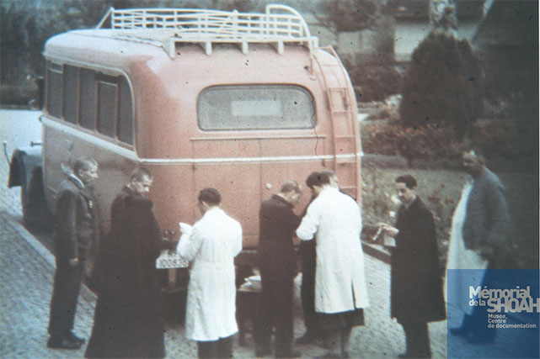
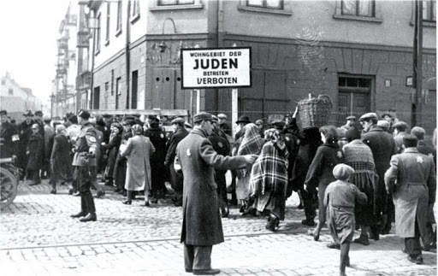
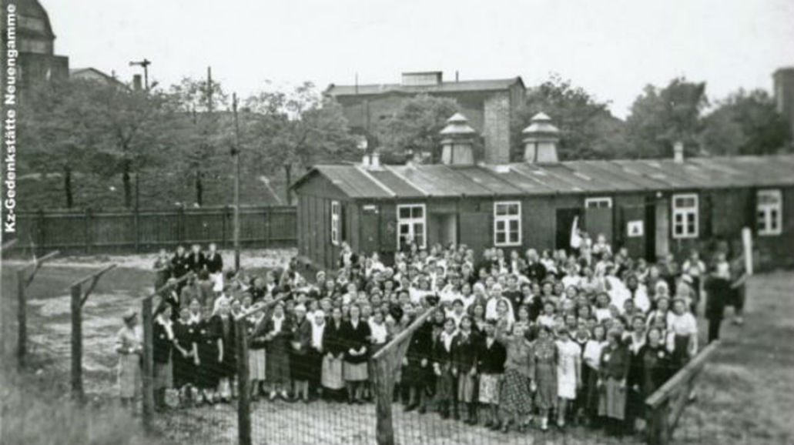
. Sept 1939 / juin 1941: politique de déplacement des juifs dans les territoires extérieurs à la germanité.
octobre 1939 Déclenchement d’une politique d’extermination d’handicapés mentaux et physiques qui va recevoir un peu plus tard le nom d’ « Aktion T4 »
8 octobre 1939 Création des ghettos en Pologne
26 octobre 1939 Décret de mise en œuvre du travail forcé des Juifs dans le Gouvernement général: Z.A.L.

Slide 14
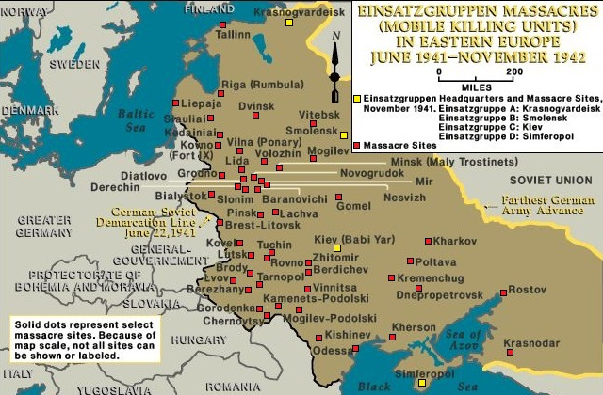
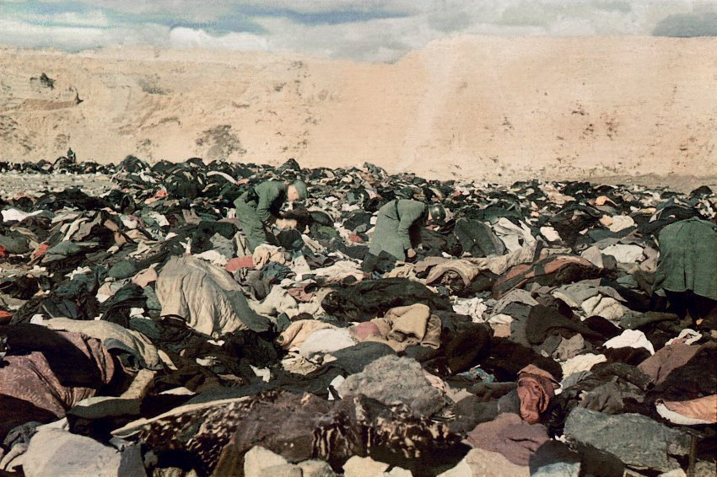
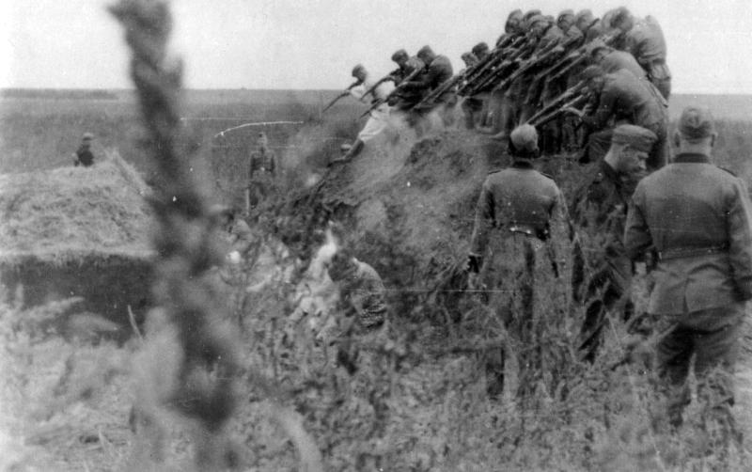
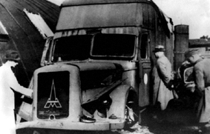
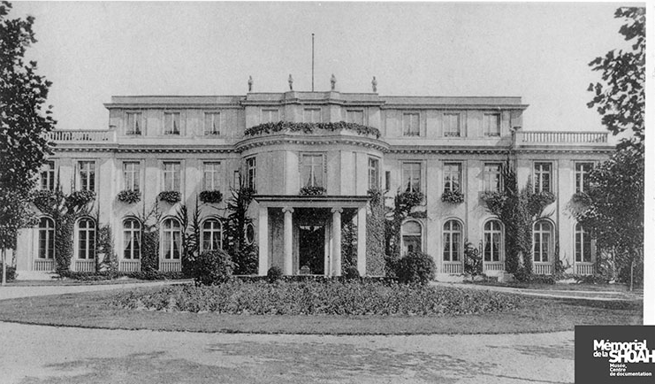
. À partir de juin 1941 (invasion de l’URSS) = systématisation de l’assassinat des juifs à l’ensemble des territoires sous domination allemande
juin 1941 Exécutions en masse des Juifs en Union Soviétique par les Einsatzgruppen: la Shoah par
balles
29 septembre 1941 Massacre de Babi Yar
1 octobre 1941 Mise en chantier d'Auschwitz Birkenau
23 octobre 1941 Porte fermée pour les Juifs d'Europe
8 décembre 1941 L’extermination des Juifs par le gaz commence au centre de mise à mort de Chelmno
20 janvier 1942 Conférence de Wannsee

Slide 15
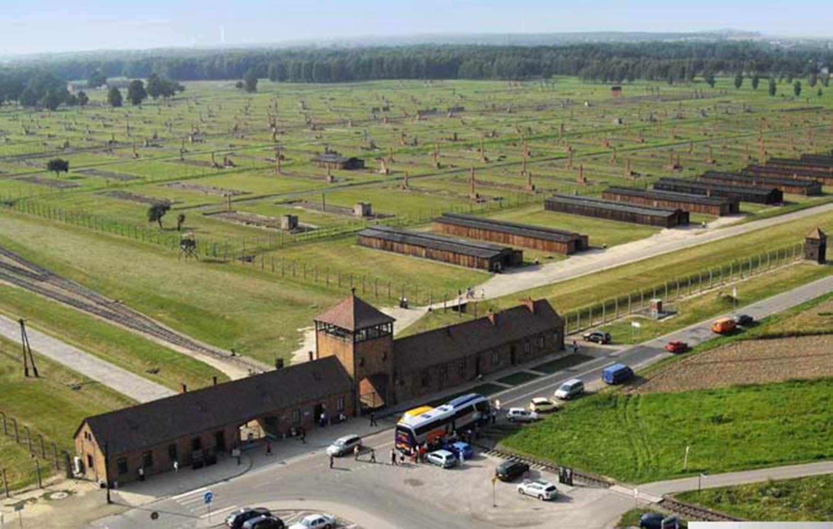
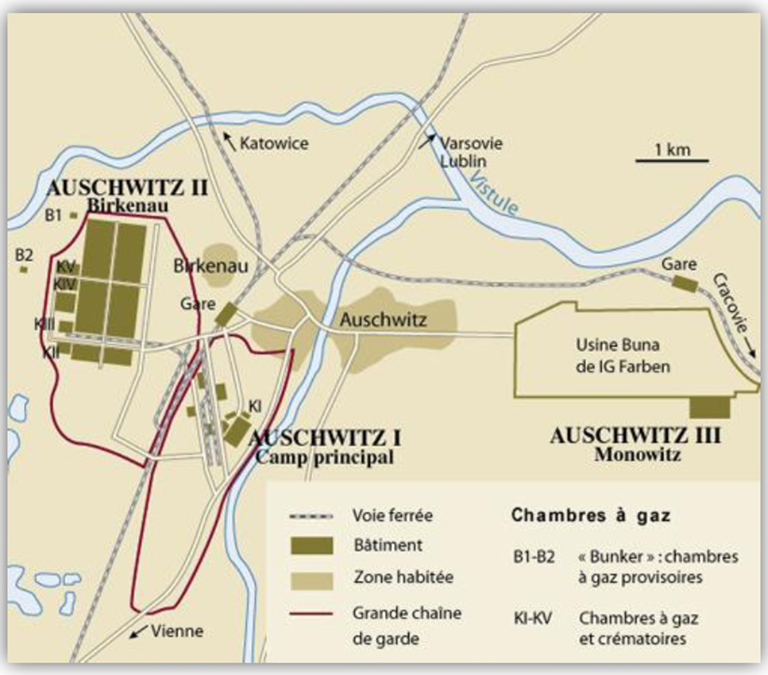
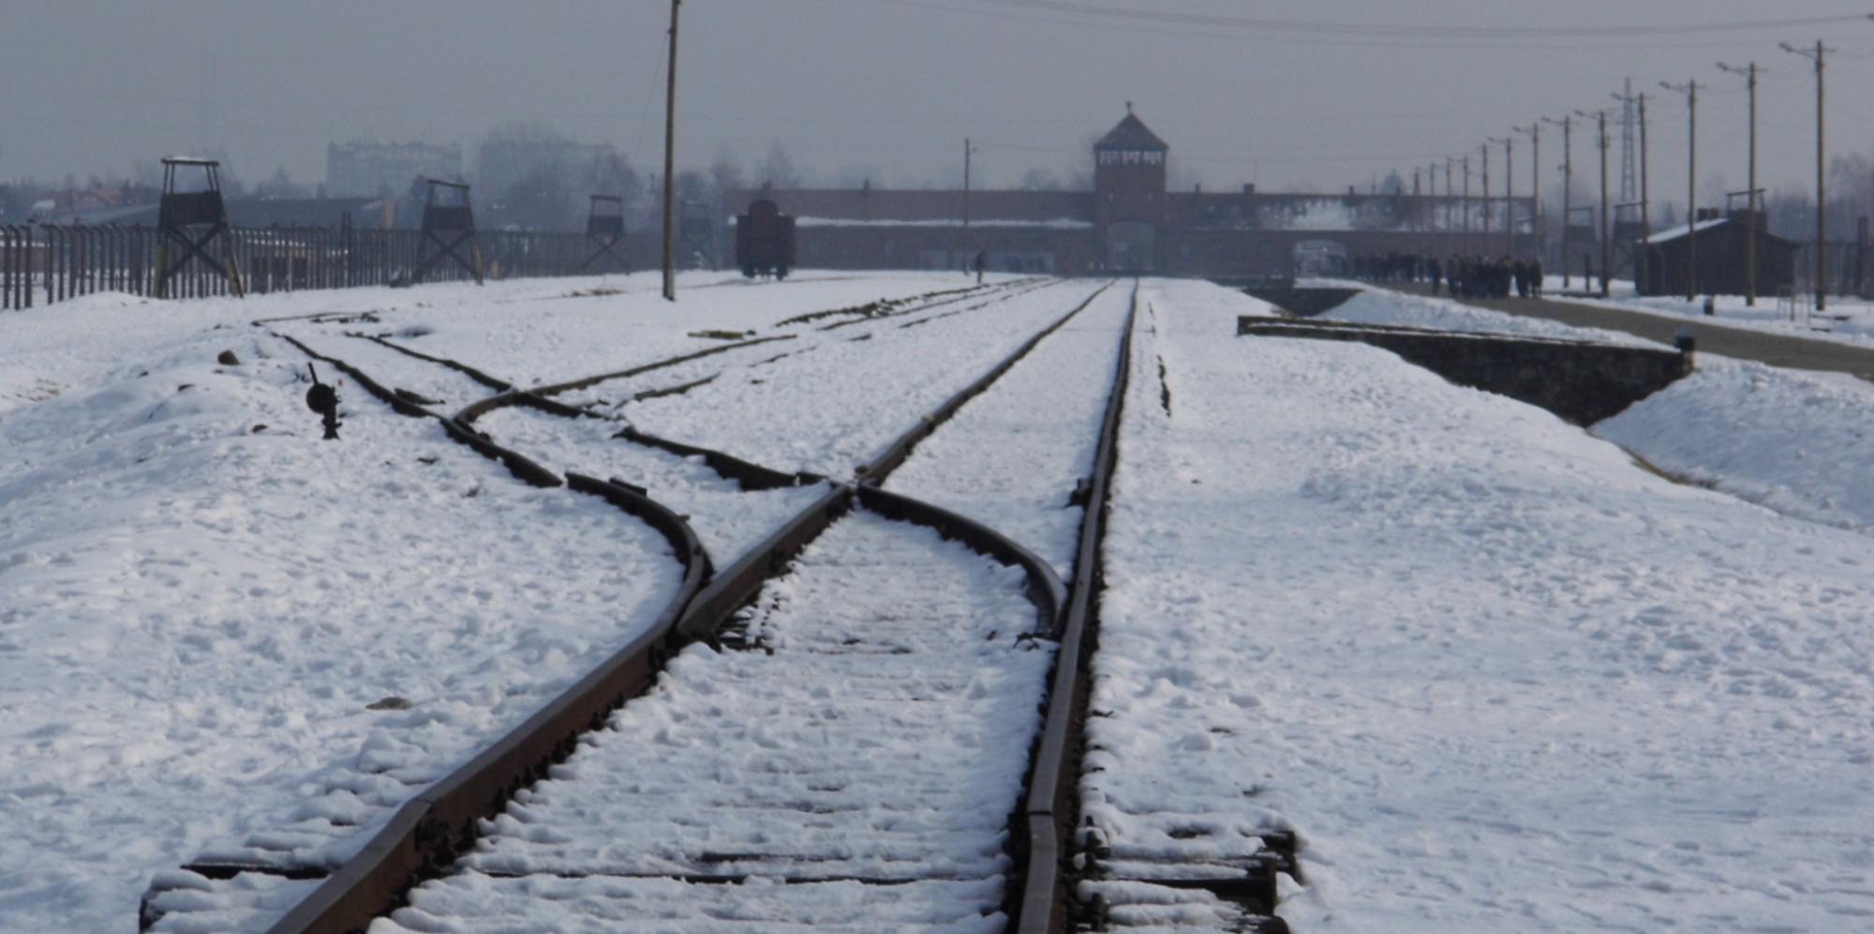
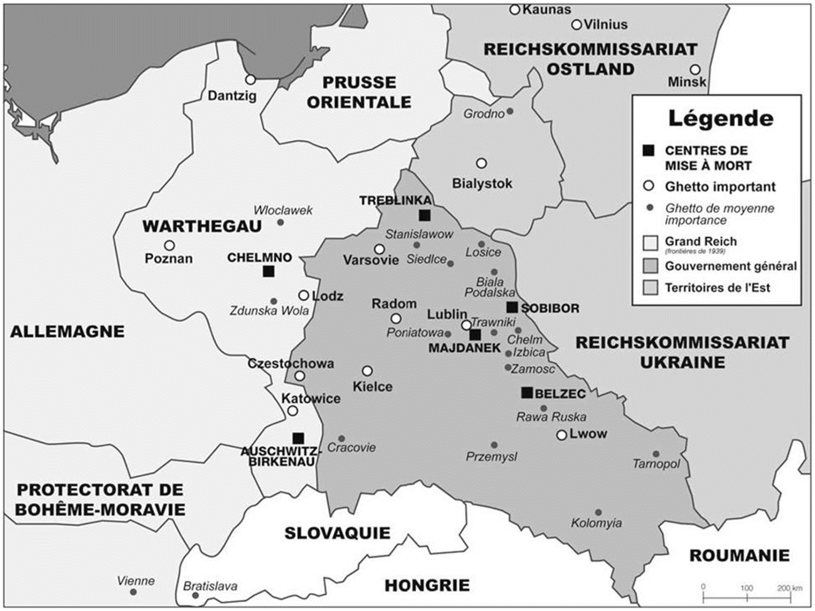
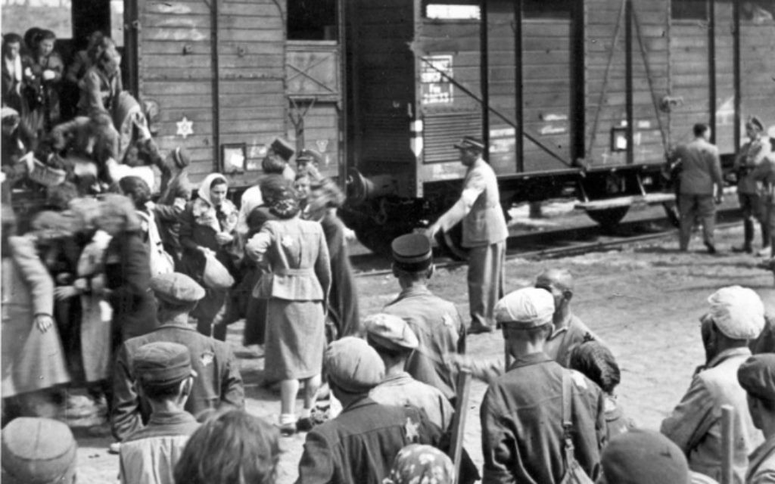
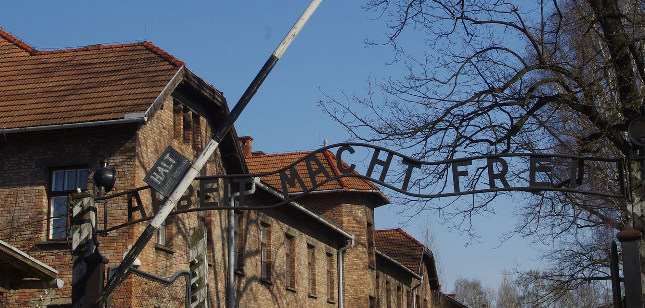
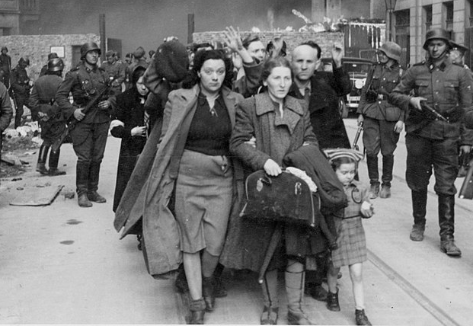
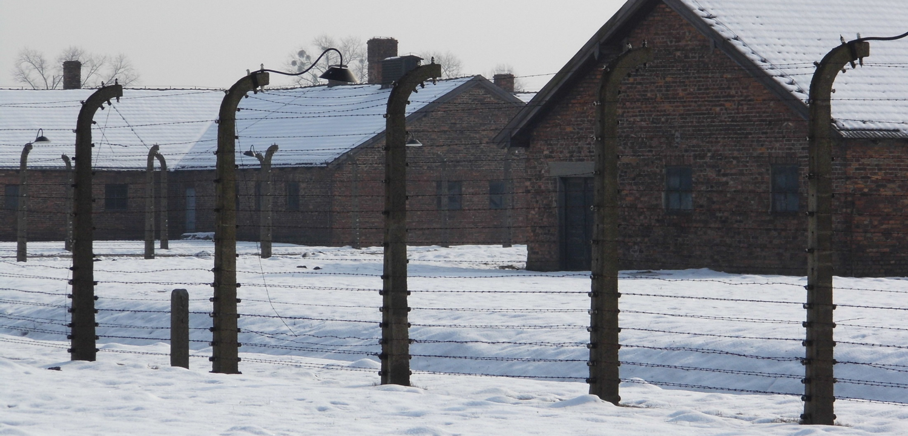
octobre 1942 installation d’un centre de mise à mort à Auschwitz Birkenau
17 mars 1942 Première extermination par le gaz dans le cadre de l'opération Reinhardt
un ensemble complexe, très varié et qui a évolué dans le temps entre 1939 et 1945
2 juillet 1942 Première déportation des Juifs du ghetto de Varsovie
La particularité d’Auschwitz Birkenau = un camp de concentration et un centre de mise à mort
Cas unique dans le système concentrationnaire nazi

Slide 16
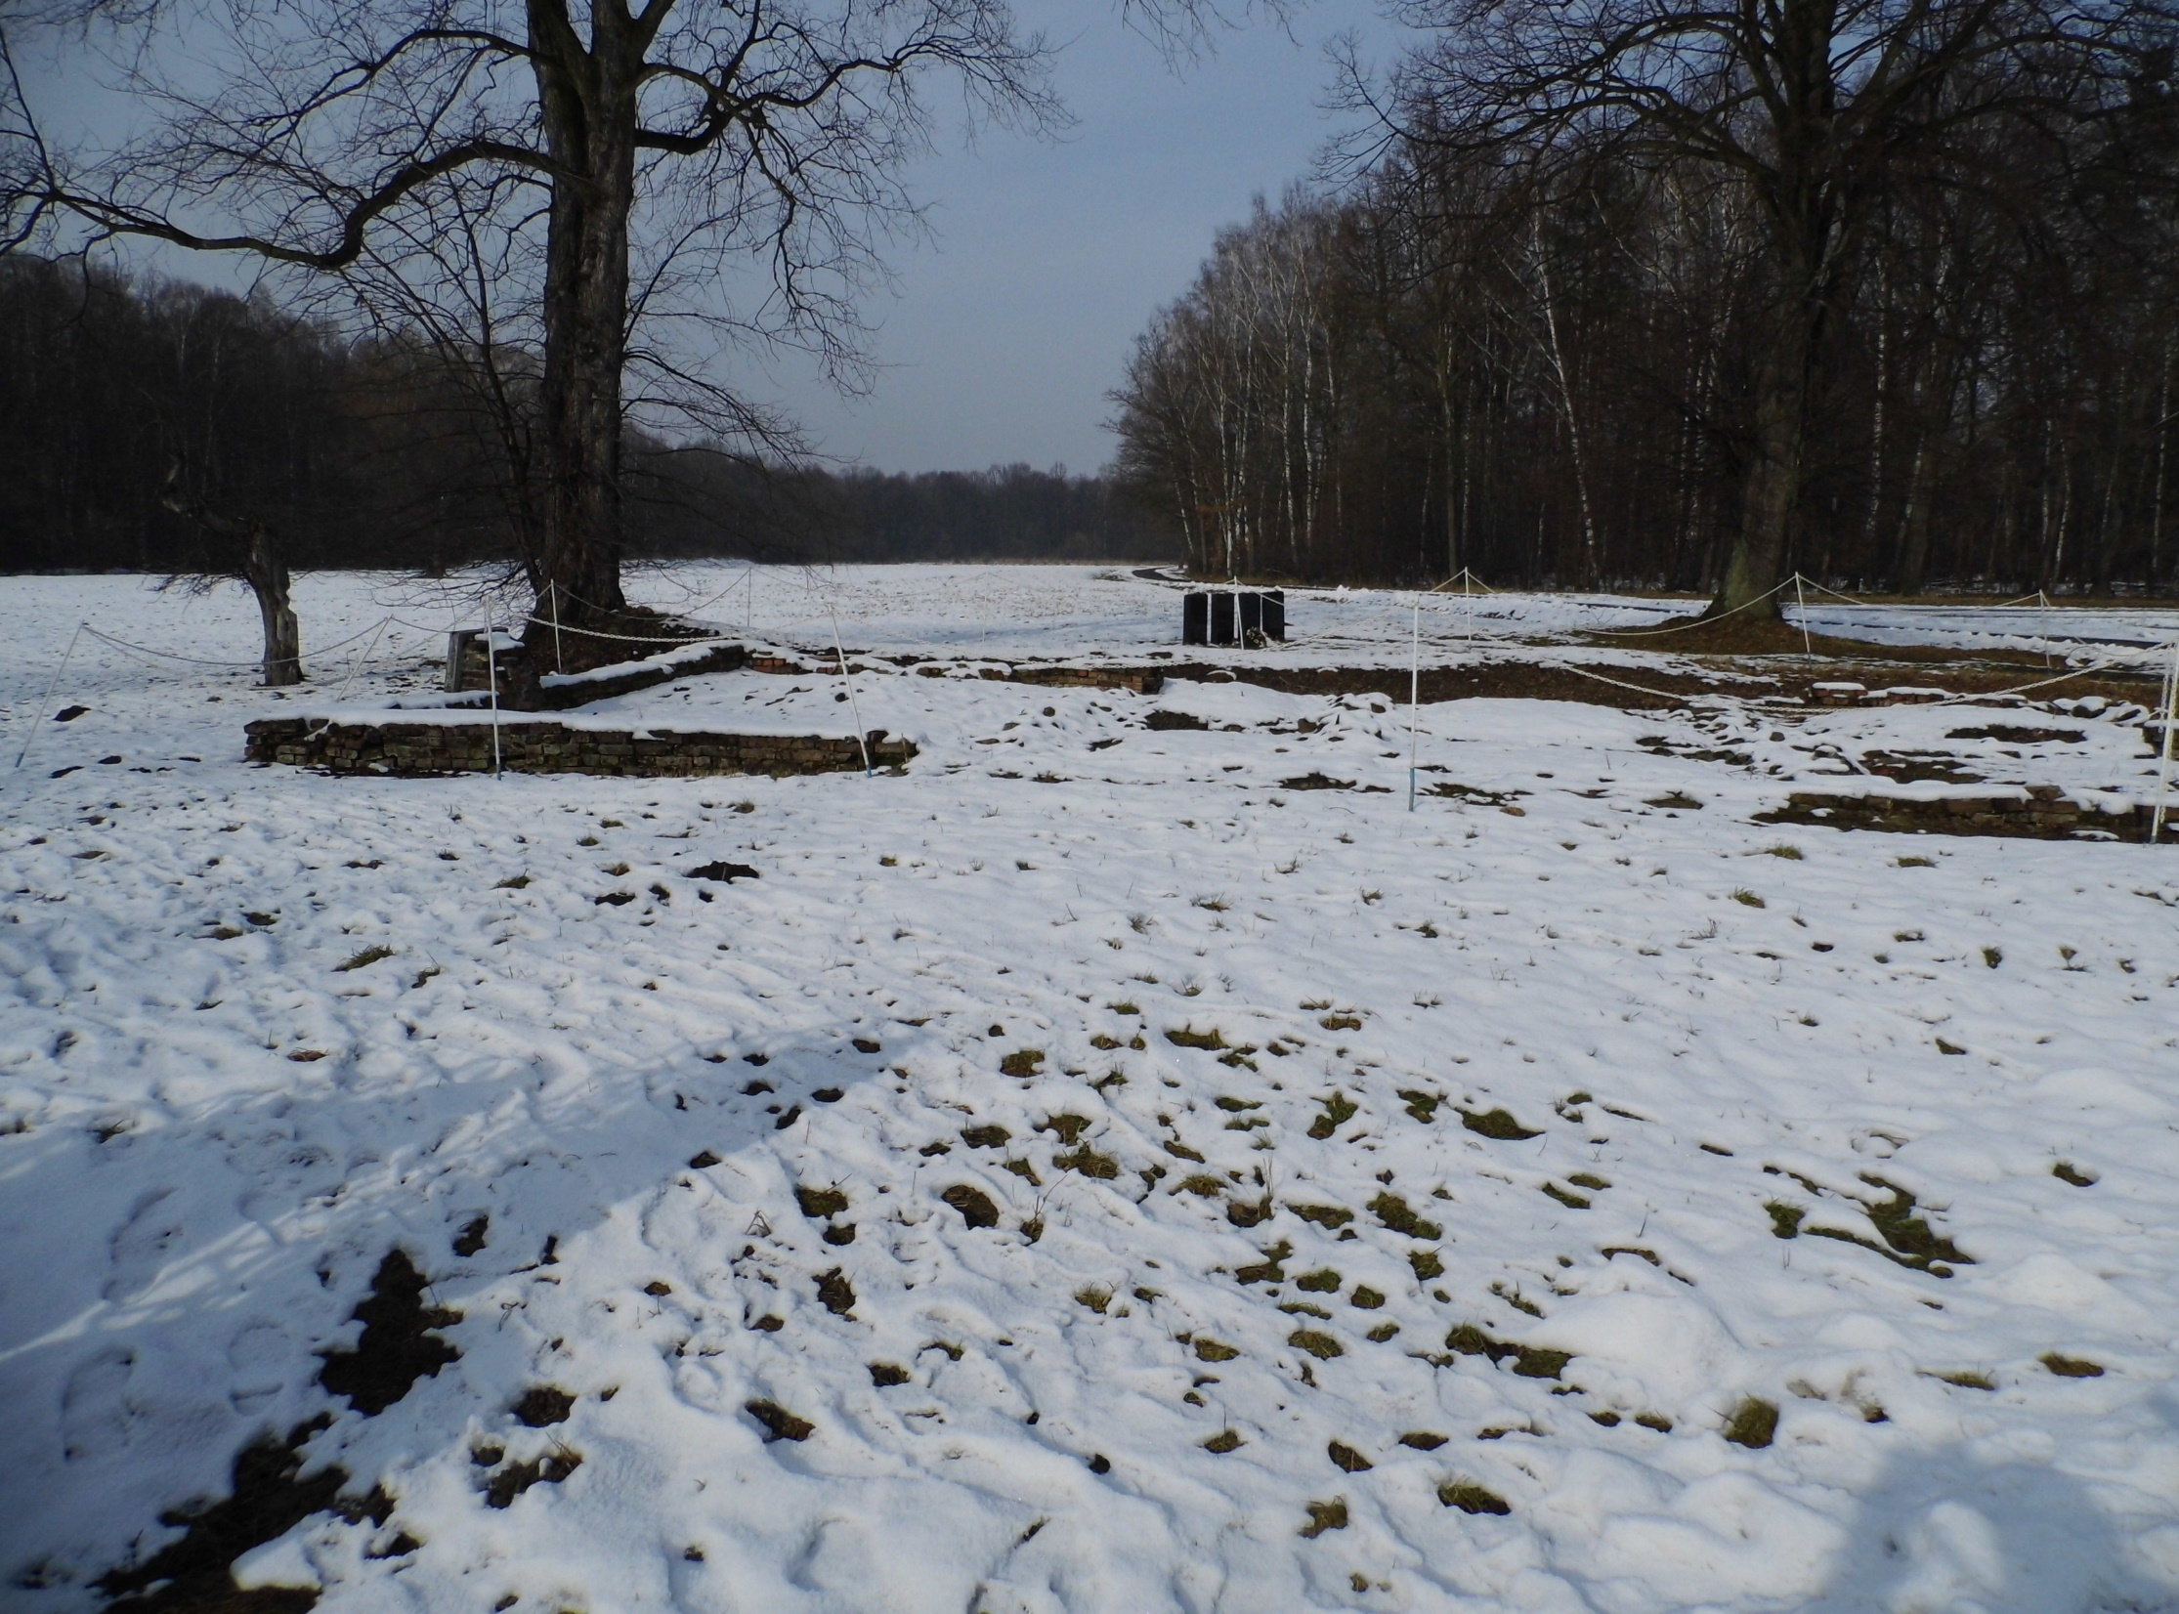
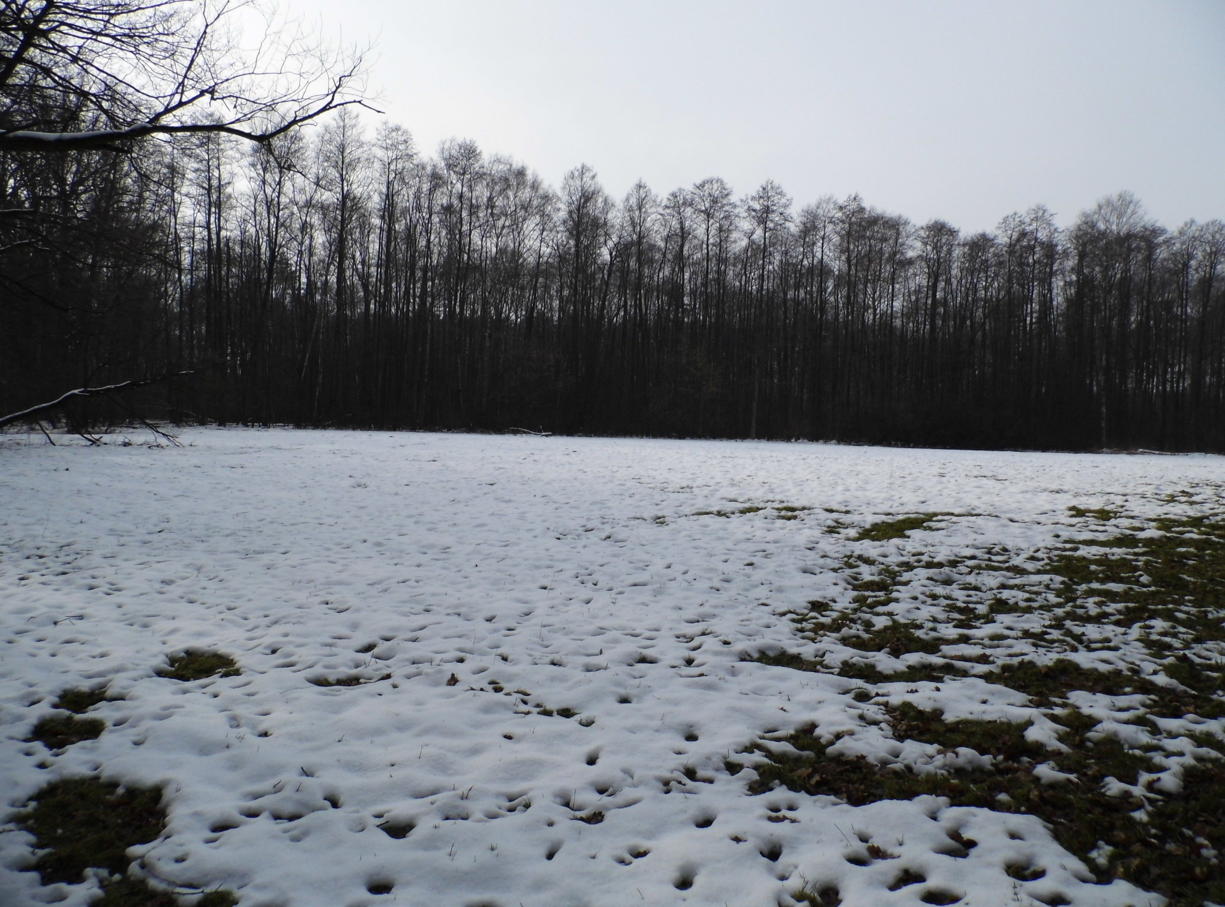
« Là-bas, dans les plaines allemandes et polonaises, s’étendent désormais des espaces dénudés sur lesquels règne le silence ; c’est le poids effrayant du vide que l’oubli n’a pas le droit de combler, et que la mémoire des vivants habitera toujours. »
Dernière phrase (p. 103) du chapitre III, « L’enfer », du livre de Simone Veil, Une vie, 2007.

Slide 17
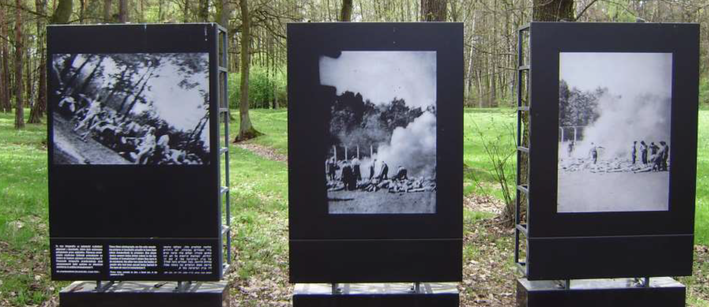
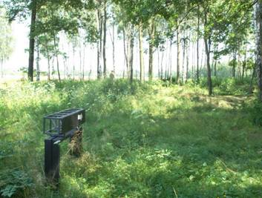
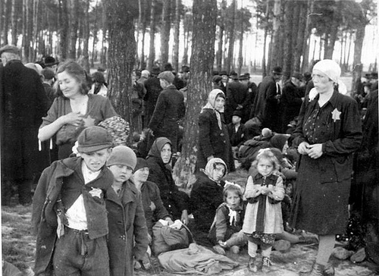
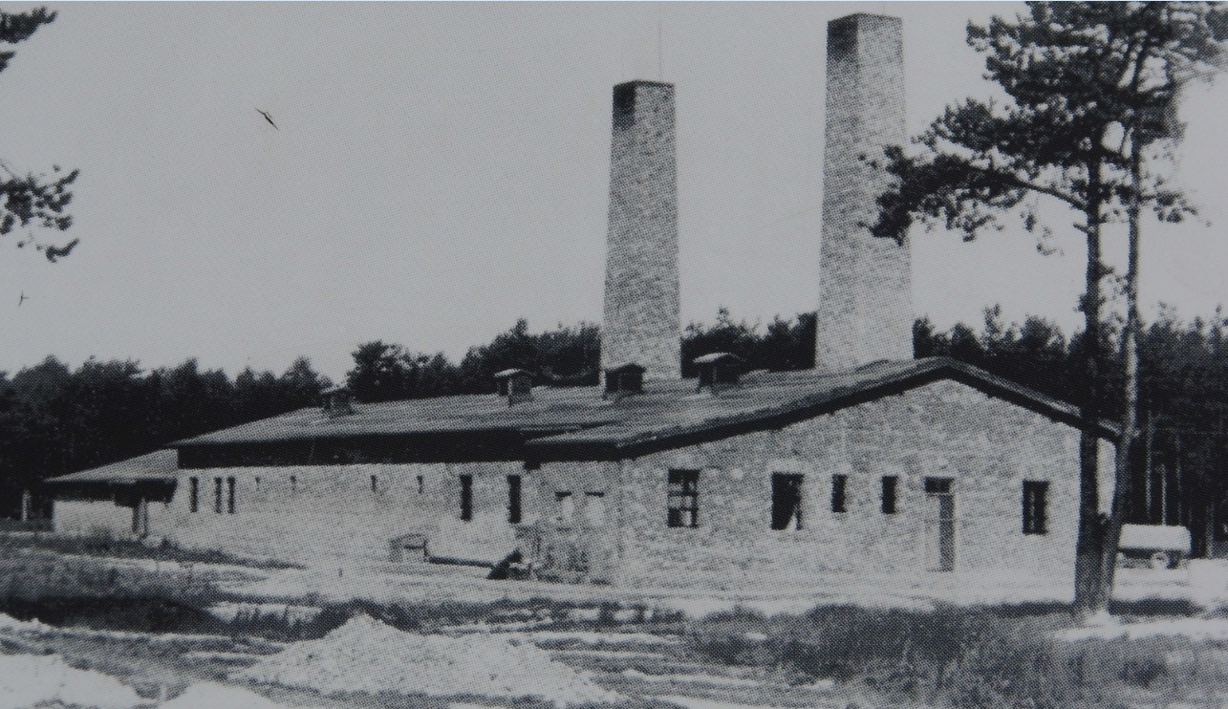
Plus explicite
Que nous reste-t-il comme « images » pour
Comprendre la Shoah à partir de l’exemple d’Auschwitz Birkenau ?
Très explicite

Slide 18
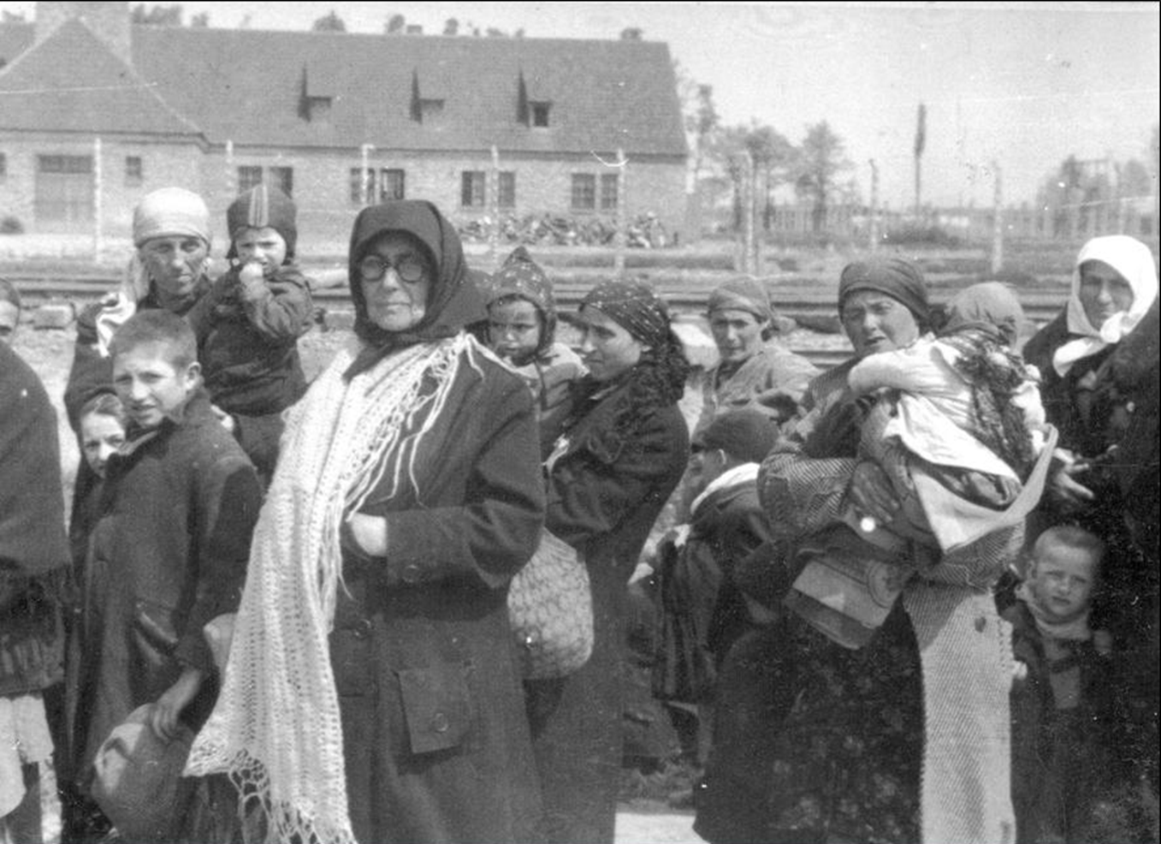
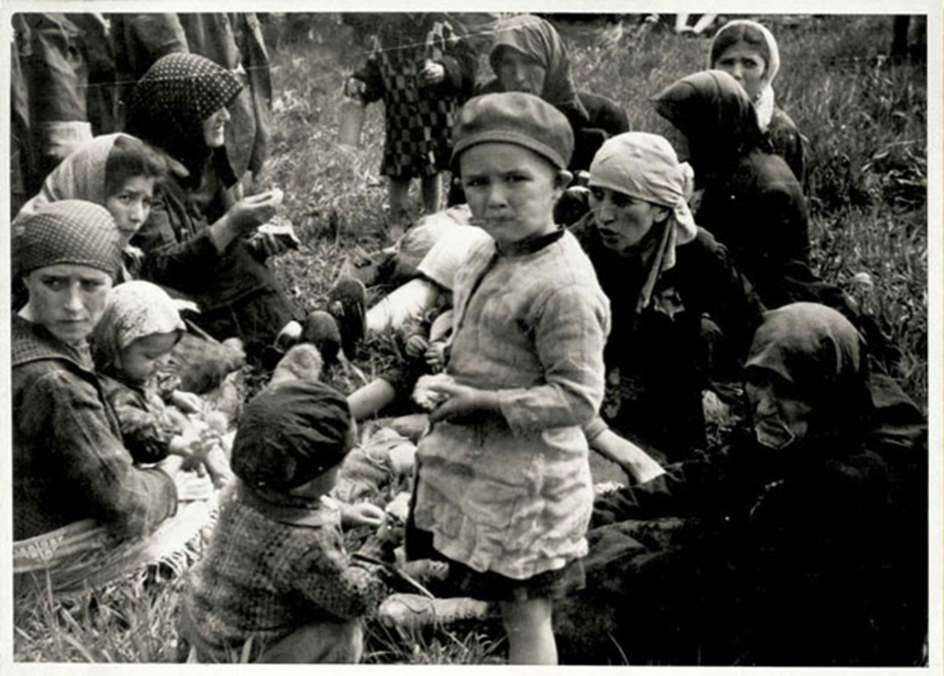
Sans jamais rentrer dans le camp, sans jamais être enregistrés, immatriculés ou tatoués, les détenus se dirigent à pied (ou en camions pour les invalides) vers les chambres à gaz.

Slide 19
Sources
. Mémorial de la Shoah Paris
.Musée d’état d’Auschwitz Birkenau (oswiecim)
. Archives de l’armée allemande et étatsunienne
. United States Holocaust Mémorial Museum Washington
. Conferences d’Alban Perrin (enseignant IEP Bordeaux, coordinateur de la formation du Mémorial de la Shoah)
. Chapoutot Johann “comprendre le nazisme”
. Bruttmann Tal “Auschwitz”
“la logique des bourreaux”
. Duclert Vincent “les genocides” Documentation photographique n°8127
. Documents et photos personnels.

Slide 20
Merci de votre attention

